Slide 1

网络信息安全基础
授课教师：张全海
qhzhang@sjtu.edu.cn

Slide 2
3.3 安全体系结构、模型与标准
(一)

Slide 3
ISO/OSI 安全体系结构
工作由ISO/IEC JTC1/SC 21完成,结束于1988年,标志是ISO 发布了 ISO 7498-2标准,充分体现信息安全层次性和结构性特点，是一个以防护为主的静态的安全体系结构
该标准被我国等同采用,即《信息处理系统-开放系统互连-基本参考模型-第二部分：安全体系结构GB/T 93872-1995》;
OSI安全体系结构不是能实现的标准,而是如何设计标准的标准;
OSI安全体系结构定义了许多术语和概念,还建立了一些重要的结构性准则,安全服务,安全机制，安全管理和各种安全服务在OSI各层中的位置。

Slide 4
ISO/OSI 安全体系结构内容
安全服务
  在对威胁进行分析的基础上,规定了5种标准的安全服务:对象认证服务、访问控制安全服务、数据保密性安全服务、数据完整性安全服务、防抵赖性安全服务(非否认性安全服务)。
安全机制
  基本的机制有:加密机制、数字签名机制、访问控制机智、数据完整性机制、认证交换机制、防业务流量分析机制、路由控制机制、公证机制等；
  其它普遍采用的机制:可信功能机制、安全标记机制、事件检测机制、安全审计追踪机制、安全恢复机制等；
  OSI安全体系结构说明了:实现哪些安全服务?应该采用哪些机制?

Slide 5
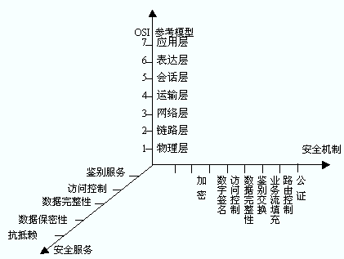
ISO/OSI开放系统互连信息安全空间
描述的是一个三维的安全空间，它反映了信息系统的安全需求和和体系结构的共性。

Slide 6
机制 服务 | 加密 | 数字签名 | 访问控制 | 数据完整性 | 认证交换 | 防业务 流量分 析 | 路由控制 | 公证
对等实体认证 | √ | √ |  |  | √
数据起源认证 | √ | √
访问控制 |  |  | √
连接机密性 | √ |  |  |  |  |  | √
无连接机密性 | √ |  |  |  |  |  | √
选择字段机密性 | √
流量机密性 | √ |  |  |  |  | √ | √
可恢复的连接完整性 | √ |  |  | √
不可恢复的连接完整性 | √ |  |  | √
选择字段的连接完整性 | √ |  |  | √
无连接完整性 | √ | √ |  | √
选择字段的无连接完整性 | √ | √ |  | √
传递过程的非否认 |  | √ |  | √ |  |  |  | √
数据起源的非否认 |  | √ |  | √ |  |  |  | √

Slide 7
安全分层及服务配置原则
实现一种服务的不同方法越少越好；
在多个层次上提供安全机制来建立安全系统；
为安全所需的附加功能不应该不必要重复OSI的现有功能；
避免破坏层的独立性,可信功能度的总量应尽量少；
只要一个实体依赖于由位于较低层的实体提供的安全机制，那么任何中间层应该按不违反该安全方式构造；
在OSI各层中的服务配置
Notes:
<date/time> 02:23:51

Slide 8
  可以提供认证,访问控制,机密性和完整性服务;
  表示层本身不提供安全服务,规定表示层的设施将支持基本的数据机密性服务;
提供连接机密性和无连接机密性服务，物理层以上不能提供完全的流量机密性
  提供所有的安全服务,并且这是唯一能提供选择字段服务和非否认服务的一层;
提供连接机密性和流量机密性服务，该层没有无连接服务
在一定程度上提供认证,访问控制,机密性和完整性(不包括可恢复的连接完整性、选择字段的连接完整性)服务
分层 服务 | 物理层 | 数据链路层 | 网络层 | 传输层 | 会话层 | 表示层 | 应用层
对等实体认证 |  |  | √ | √ |  |  | √
数据起源认证 |  |  | √ | √ |  |  | √
访问控制 |  |  | √ | √ |  |  | √
连接机密性 | √ | √ | √ | √ |  | √ | √
无连接机密性 |  | √ | √ | √ |  | √ | √
选择字段机密性 |  |  |  |  |  | √ | √
流量机密性 | √ |  | √ |  |  |  | √
可恢复的连接完整性 |  |  |  | √ |  |  | √
不可恢复的连接完整性 |  |  | √ | √ |  |  | √
选择字段的连接完整性 |  |  |  |  |  |  | √
无连接完整性 |  |  | √ | √ |  |  | √
选择字段的无连接完整性 |  |  |  |  |  |  | √
传递过程的非否认 |  |  |  |  |  |  | √
数据起源的非否认 |  |  |  |  |  |  | √

Slide 9
安全管理
  安全管理是对安全服务及安全机制进行管理,把管理信息分配到有关的安全服务和安全机制中去,并收集与它们的操作有关的信息;
  安全管理的基本目标是确保网络和系统的可用性,它涉及到很多因素,诸如人员、硬件、软件、数据、文档、法律、法规等；
  安全管理是指对所有计算机网络应用体系中各个方面的安全技术和产品进行统一的管理和协调,进而从整体上提高整个网络的防御入侵和抵抗攻击的能力的体系。

Slide 10
OSI安全管理涉及与OSI有关的安全管理以及OSI管理的安全两个方面。
OSI安全管理包括OSI安全服务的管理与安全机制的管理。这样的管理要求给这些服务与机制分配管理信息，并搜集与这些服务和机制的操作有关的信息。
例如，密钥的分配，设置行政管理制度,设定的安全选择参数，报告正常的与异常的安全事件（审计跟踪），以及服务的激活与停止。
安全管理并不强调在调用特定的安全服务的协议中（例如连接请求的参数中）传递与安全有关的信息。
Notes:
<date/time> 02:23:51

Slide 11
安全管理信息库（SMIB）是一个概念上的集存地，存储开放系统所需的与安全有关的全部信息。而在实际中，SMIB的某些部分可以与MIB（管理信息库）结合成一体，也可以分开。
安全管理可以要求在不同系统的行政管理机构之间交换与安全有关的信息，以便使SMIB得以建立或扩充。安全管理应用将使用这些通信信息来修改SMIB。
管理协议特别是安全管理协议，以及传送这些管理信息的通信信道，潜在着抗攻击的脆弱性。
Notes:
<date/time> 02:23:51

Slide 12
动态自适应网络安全模型
就像建造一座大厦需要事先设计蓝图一样，进行信息安全建设，也需要有一个实施依据，这就是整体上考虑的信息安全体系。
安全的概念已经不仅仅局限于信息的保护,人们需要的是对整个信息和网络系统的保护和防御,以确保它们的安全性,包括对系统的保护、检测和反应能力等。
安全模型已经从以前的被动保护转到了现在的主动防御,强调整个生命周期的防御和恢复。
PDR模型是最早提出的体现这样一种思想的安全模型,PDR就是基于防护(Protection)、检测（Detection)、响应(Reaction)的安全模型。

Slide 13
P2DR：动态安全模型
经典的P2DR模型是可量化的、可由数学证明的、基于时间的、以PDR为核心的安全模型, 包含安全策略(Policy)、防护(Protection)、检测(Detection)和响应(Response);
安全策略是P2DR安全模型的核心,所有的防护、检测、响应都是依据策略实施的;
防护主要是预防安全事件的发生,发现存在的系统脆弱性和防止意外威胁和恶意威胁;
检测是P2DR中一个非常重要的环节,是静态防护转化为动态防护的关键,动态响应和加强防护的依据,同时也是强制落实安全策略的工具;
响应在安全系统中占有重要的地位,是解决安全潜在威胁最有效的方法。
P2DR模型是建立在基于时间的安全理论基础之上的，该理论基本思想是：信息安全相关的所有活动，无论是攻击、防护、检测和响应行为，都要消耗时间，因此可以用时间尺度来衡量一个体系的能力和安全性。

Slide 14







根据P2DR动态模型,认为:
系统的检测时间与响应时间越长,或对系统的攻击时间越短,则系统的暴露时间越长,系统就越不安全;如果系统的暴露时间 (即 ),那么认为系统是安全的。（攻击时间,检测时间,响应时间和系统暴露时间定义参阅书中内容)
安全的目标实际上就是尽可能地增大保护时间,尽量地减少检测时间和响应时间。
Pt
时间
Dt
Rt

Slide 15
PDRR安全模型
目前，最常被使用的是所谓PDRR的动态信息安全体系模型。PDRR也被称作PPDRR或P2DR2，是在P2DR模型基础上建立起来的。
P2DR模型已经成为信息安全一个事实的标准，但也有不够完善的地方，那就是对系统恢复的环节没有足够重视，他把恢复包含在响应中。
P2DR2与P2DR唯一的区别在于，他是在P2DR模型的基础上增加了恢复,把恢复和防护、检测、响应等环节同等高度，这样一旦系统安全事故发生了,也能恢复系统功能和数据,恢复系统的正常运行。
PDRR构建的完整的动态安全体系，需要采取恰当的防护机制，需要动态的检测机制（比如入侵检测、漏洞扫描等），在发现问题时还需要及时作出响应和恢复，这样的一个体系需要在统一的、一致的安全策略的指导下实施，由此形成一个完备的、闭环的动态自适应安全体系。

Slide 16
信息安全防护原则
信息控制原则：通过在信息系统的各个环节，采取各种安全保护措施，实现对各种形式的数据信息的保密性、完整性和可用性（含真实性、可控性、抗抵赖等）控制。
功能保护原则：信息安全的主要目标是对信息系统所实现的安全功能进行保护。安全功能需要紧密围绕信息系统所实现的功能来设计。
分层防护原则：分层防护原则是指信息系统的安全保护应根据信息系统的组成进行分层保护。典型的信息系统一般由硬件层（物理层）、系统层（操作系统和数据库管理系统）、网络层和应用层组成。
立体防御原则：立体防御原则是指对于一个复杂的信息系统应全防卫进行安全防护。一个信息系统平台可以划分为多个计算域、多个用户域和多个网络传输域。这些域共同支持业务应用系统运行。

Slide 17
木桶效应
一个由许多块长短不同的木板箍成的木桶，决定其容水量大小的并非是其中最长的那块木板或全部木板长度的平均值，而是取决于其中最短的那块木板。
要想提高木桶整体效应，不是增加最长的那块木板的长度，而是要下功夫补齐最短的那块木板的长度。
在信息安全中，认为信息安全的防护强度取决于“马奇诺防线”中最为薄弱的一环。这个理论意义在于使我们认识到整个安全防护中，最短木块的巨大威胁，并针对最短木块进行改进。

Slide 18
五层网络安全体系结构
Hurwitz Group公司: 提出在考虑网络安全问题的过程中,应该主要考虑5个方面的问题,即是:
    网络是否安全?
    操作系统是否安全?
    用户是否安全?
    应用程序是否安全?
    数据是否安全?

Slide 19
网络层的安全性
  网络层的安全性问题核心:网络是否得到控制。
  目标是对IP进行分析,判断来自这一IP的数据是否安全,以及来自该IP的用户是否有权使用本地的数据,如果该IP不可信任则将其阻挡在系统之外。
  用以解决网络层安全性问题的产品主要有防火墙和VPN,防火墙的目的是判断来源IP,将危险或未经过授权的IP数据拒之于系统之外;VPN主要解决的是数据传输的安全问题,目的在于保证内部关键数据安全地借助于公共网络进行交换。

Slide 20
系统的安全性
  系统的安全性问题核心:病毒对于网络的威胁;黑客对于网络的破坏和侵入。
  用以解决系统安全性问题的产品主要有是专用的风险评估工具和网络防病毒工具,风险评估工具目的是帮助系统管理员找出哪些指令是不应该安装的,哪些指令是应该缩小其用户使用权限的;网络防病毒工具是防病毒入侵,它必须能够针对网络中各个可能的病毒入口进行防护。

Slide 21
用户的安全性
  用户的安全性问题核心:是否只有那些真正被授权的用户才能使用系统中的资源和数据。
  用以解决用户安全性问题的方法主要有用户等级划分，制度管理,对用户进行分组管理,即根据不同的安全级别讲用户进行等级划分,使其使用相对应级别的资源和数据;
  身份认证,确保拥护的密码不会被他人猜测到;

Slide 22
应用程序的安全性
  应用程序的安全性问题核心:是否只有合法的用户才能够对特定的数据进行合法的操作。
  应用安全性问题涉及两个主要方面:一是应用程序对数据的合法权限;二是应用程序应该能够存取下级部门的数据,而下级部门的应用程序一般不应该允许存取上级部门的数据。同级部门的应用程序的存取权限也应有所限制。

Slide 23

数据的安全性
  数据的安全性问题核心:机密数据是否还处于机密状态。
  数据的安全性类似于使用保险柜来存放机密文件,机密数据即使处于安全的空间,也要对其进行加密处理,这种方式是一种被动方式。

Slide 24
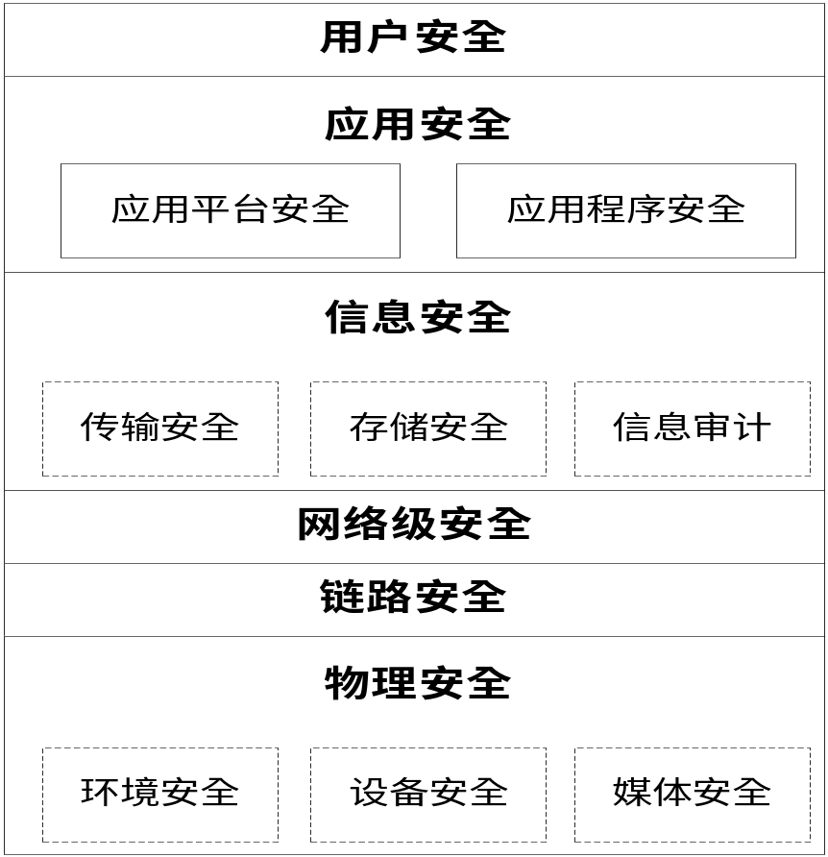
六层网络安全体系结构
根据Hurwitz Group的五层网络安全体系，以及实际经验总结：一套完整的网络安全解决方案需要从网络硬件设备的物理安全、网络传输的链路安全、网络级的安全、信息安全、应用安全和用户安全等6个方面综合考虑。

Slide 25
客体＿被管理的对象(组织、人、事、文件等)
规则
管理主体
领导
文秘
财务
业务
业务
……
信息网络安全保障体系
标准规范体系和规范数据接口及统一标准
信息化运行管理和维护
业务信息应用体系
业务应用系统
安全监控及处理中心
领导决策
秘书文档
财务管理
业务部门
业务部门
…
业务其它应用
和数据库
标准应用支持平台(Browse)
网络逻辑层
专用网络
公用网络
网络物理层
有线通信
移动无线通信
卫星通信

Slide 26
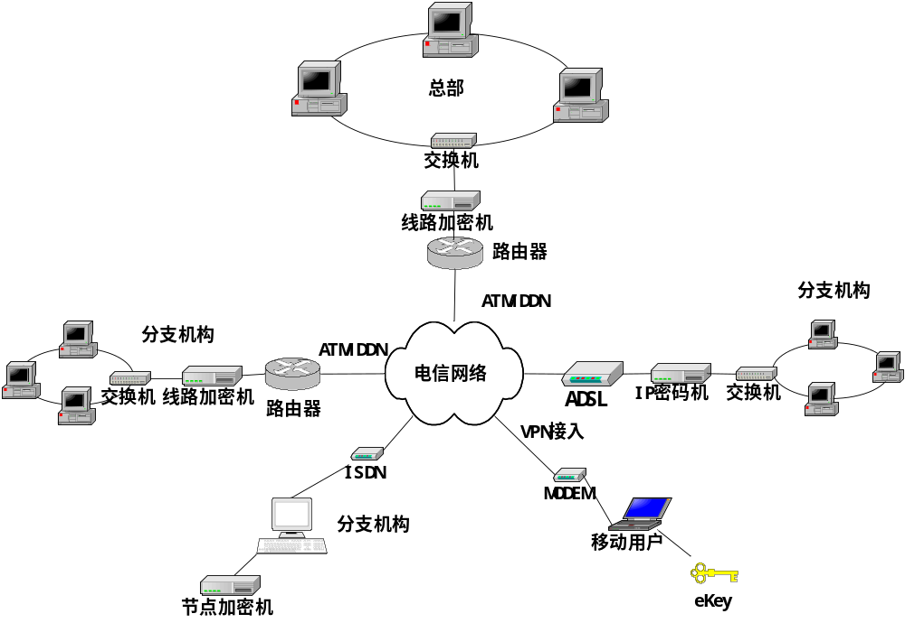

对于使用ATM、DDN等方式的主干连接，如在总部和分支机构之间的连接，采用与连接方式对应的线路加密机进行加密保护，加密机对线路中所传送的所有数据进行加密，而与协议无关。
对于传输敏感数据比较少的连接，采用节点加密机进行加密保护，敏感信息加密后，连同普通信息一起通过电信公网传输到目的地；
对于需要远程接入的情况，如出差在外的工作人员，采用基于PKI体系的VPN系统进行加密保护远程接入电信网络，此时传送的数据受数字证书加密保护，同时客户端数字证书采用IC卡或USB电子令牌进行保护；

Slide 27
物理安全
定义：对计算机设备、设施（包括机房建筑，空调，供电）、环境、人员等采取适当的安全措施。
内容：
  机房场地环境
  机房的安全技术要求
  实体访问控制
  磁场
  静电
  电磁波辐射与干扰
  电源保护
  磁介质的存储与处理
  应急备份

Slide 28
物理安全主要是防止物理通路的损坏、物理通路的窃听、对物理通路的攻击；物理安全是保证整个计算机信息系统安全的前提，一般包括环境安全、设备安全和媒体安全；
防静电：为避免静电的影响，最基本的措施是接地，机房地板基体(或全部)应为金属材料并接大地，使人或设备在其上运动产生的静电随时可释放到大地。
防雷击：单独建设的机房或机房所在的建筑物，必须设置专门的雷击保护地(简称雷击地)，以防雷击产生的设备和人身事故。
抗干扰、防窃听将是物理层安全措施制定的重点：采用屏蔽机柜、屏蔽机房、规范布线等
遵循大量标准和规范，如计算机场地安全要求，计算机场地技术要求等

Slide 29
链路安全
链路安全：保证通过网络链路传送的数据不被窃听，主要针对公用信道的传输安全，特别是要接入公网，如INTERNET的时候要着重考虑链路安全；
常用手段：交换机上划分VLAN（虚拟局域网）来对物理和逻辑网段进行有效的分割和隔离，对于远程网采用链路加密的手段；使用VPN或者TPN技术实现数据链路通信加密；
主要针对的威胁：通信链路上的窃听、篡改、重放、流量分析等；

Slide 30
虚拟局域网VLAN
虚拟局域网 VLAN 是由一些局域网网段构成的与物理位置无关的逻辑组。
  这些网段具有某些共同的需求。
  每一个 VLAN 的帧都有一个明确的标识符，指明发送这个帧的工作站是属于哪一个 VLAN。
虚拟局域网协议允许在以太网的帧格式中插入一个 4 字节的标识符，称为 VLAN 标记(tag)，用来指明发送该帧的工作站属于哪一个虚拟局域网。
插入 4 字节的 VLAN 标记
字节
6
6
4
2
46 ~ 1500
4
802.3
MAC 帧
目地地址
源地址
长度/类型
数 据
FCS
MAC 帧
长度/类型 = 802.1Q 标记类型 标记控制信息
1 0 0 0 0 0 0 1 0 0 0 0 0 0 0 0 VID
2 字节
2 字节
用户优先级
CFI

Slide 31

以太网
交换机
C₃
A₄
B₃
VLAN₁
VLAN₂
VLAN₃
以太网
交换机
C₂
B₂
A₃
以太网
交换机
C₁
A₂
B₁
A₁
以太网
交换机
三个虚拟局域网 VLAN₁, VLAN₂
和 VLAN₃ 的构成

Slide 32
以太网
交换机
C₃
A₄
B₃
VLAN₁
VLAN₂
VLAN₃
以太网
交换机
C₂
B₂
A₃
以太网
交换机
C₁
A₂
B₁
A₁
以太网
交换机
当 B₁ 向 VLAN₂ 工作组内成员发送数据时，
工作站 B₂ 和 B₃ 将会收到广播的信息。
三个虚拟局域网 VLAN₁, VLAN₂
和 VLAN₃ 的构成

Slide 33
以太网
交换机
C₃
A₄
B₃
VLAN₁
VLAN₂
VLAN₃
以太网
交换机
C₂
B₂
A₃
以太网
交换机
C₁
A₂
B₁
A₁
以太网
交换机
B₁ 发送数据时，工作站 A₁, A₂ 和 C₁
都不会收到 B₁ 发出的广播信息。
三个虚拟局域网 VLAN₁, VLAN₂
和 VLAN₃ 的构成

Slide 34
以太网
交换机
C₃
A₄
B₃
VLAN₁
VLAN₂
VLAN₃
以太网
交换机
C₂
B₂
A₃
以太网
交换机
C₁
A₂
B₁
A₁
以太网
交换机
虚拟局域网限制接收广播信息的工作站数，使得网络
不会因传播过多的广播信息而引起性能恶化。
三个虚拟局域网 VLAN₁, VLAN₂
和 VLAN₃ 的构成

Slide 35
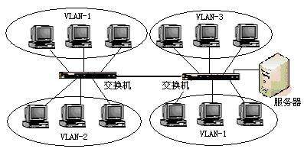
虚拟局域网（VLAN ）划分方法
1. 基于交换机端口的划分方法
根据交换机的端口划分VLAN，是一种最常用的、简单有效的划分方法。它通过在一个或多个交换机配置实现的。如图所示。
2. 基于MAC地址的划分方法
这种方法根据网卡的MAC地址划分，每一个网卡的物理地址在全球惟一。MAC地址属于数据链路层，以此作为划分VLAN的策略，可独立于网络层上的各种应用。

Slide 36
3. 基于网络层的划分方法
根据网络层协议来划分VLAN的。当网络中有多种协议时，可以根据不同的可路由协议来划分VLAN，主机属于哪一个VLAN决定于它所运行的网络协议（如IP协议和IPX协议），而与其它因素无关。
4. 基于子网的划分方法
基于子网的划分方法也是在网络层进行的，它是根据主机所在的子网隔离广播域的，IP地址属于哪一个子网就属于哪一个VLAN，而与主机的其它因素无关。
几种划分方法的比较
在这四种方法中，使用较多的是第1、4两种方式，第2、3种方法作为辅助性方案。而基于交换机端口的划分方法又优于基于子网的划分方法，原因是基于交换机端口的划分方法是基于数据链路层进行包的转发交换，而且它主要由硬件（交换机）实现。

Slide 37
网络安全
网络安全: 从网络架构、漏洞扫描、网络监控与入侵检测等方面保证安全;
常用手段:采用防火墙、安全网关、VPN等实施网络层的安全访问控制,其它方式还有漏洞扫描、网络监控与入侵检测等,形成主动防御体系;

Slide 38
防火墙的作用
  保护那些易受攻击的服务
  控制对特殊站点的访问
  对网络访问进行记录和统计
  网络地址翻译器
入侵检测
  及时发现入侵行为
  自动报警
  采取相应措施
  与防火墙联动

Slide 39
漏洞扫描
  允许非法用户未经授权获得访问或提高其访问权限的硬件或软件特征
  扫描网络系统存在的缺陷
  及时修补漏洞
  减少被攻击的机率
防病毒
  病毒预防、病毒检测、病毒消除。
  单机防毒、群件防毒、Internet网关防毒、中央防毒控管
物理隔离
  将内外网物理分开，用户在同一时刻只能访问一个网
  物理隔离是在物理连接上进行隔离

Slide 40
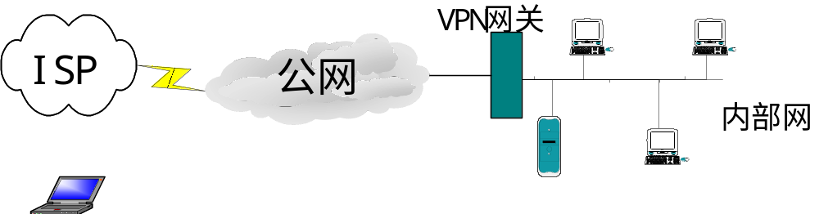

VPN
  VPN--虚拟专用网（Virtual Private Network）是专用网络在公共网络如Internet上的扩展。
  VPN通过私有隧道技术在公共网络上仿真一条点到点的专线，从而达到安全的数据传输目的。

Slide 41
信息安全
信息安全:涉及信息传输安全、信息存储安全和信息审计等问题;
保证信息传输需要保证信息的完整性、机密性、不可抵赖性和可用性等;
采用的手段: 数据备份和恢复技术,数据访问控制策略、数据机密性保护手段如加密、病毒防护、备份系统保护等;
其它手段:内容审计。

Slide 42
加密和数字签名/CA
  使用数字证书，通过运用对称和非对称密码体制等密码技术建立起一套严密的身份认证系统，保证：信息除发送方和接收方外不被其它人窃取；信息在传输过程中不被篡改；
  发送方能够通过数字证书来确认接收方的身份；发送方对于自己的信息不能抵赖。

Slide 43
应用层安全
应用层安全:包括应用平台和应用程序的安全。
应用平台的安全包括操作系统、数据库服务器、Web服务器等系统平台的安全;
常用手段:通信内容安全、通信双方的认证、审计等手段。
用户安全: 主要考虑用户的合法性,主要是用户的身份认证和访问控制。
常用手段:身份认证,用户分组管理等。

Slide 44
操作系统安全
  操作系统安全标准：美国国家计算机安全中心NCSC的《可信计算机评价准则》，桔皮书
  操作系统安全的核心在于访问控制，即确保主体对客体的访问只能是授权的，未经授权的访问是不能进行的，且授权策略是安全的。操作系统管理的资源
  两个方面问题
    授权策略问题：按照什么规则给主体授权是安全的
    控制机制问题：用什么方法实现授权是安全的
  访问控制矩阵模型
  多级安全模型

Slide 45
安全操作系统
  KSOS（Kernelized Secure Operating System）是美国国防部研究计划局1977年发起的一个安全操作系统研制项目, 研究安全操作系统，实现多级安全性和完整性。
  OSF/1是开放软件基金会于1990年推出的一个安全操作系统，被美国国家计算机安全中心认可为符合TCSEC的B1级，其主要安全性表现如下：系统标识、口令管理、强制存取控制和自主存取控制、审计。
  UNIX SVR4.1ES是UI（UNIX国际组织）于1991年推出的一个安全操作系统，被美国国家计算机安全中心（NCSC）认可为符合TCSEC的B2级，除OSF/1外的安全性主要表现如下：更全面的存取控制、更小的特权管理、可信通路、 隐蔽通道分析和处理。
  我国基于Linux的安全操作系统研究：中国科学院计算技术研究所研究开发的LIDS安全操作系统；南京大学开发的安全操作系统SoftOS；中国科学院信息安全技术工程研究中心开发的SecLinux安全操作系统等。

Slide 46
操作系统安全---UNIX/Linux的安全
UNIX用户账号与口令安全
  UNIX操作系统是一个可供多个用户同时使用的多用户、多任务、分时操作系统。
  UNIX登录认证机制:UNIX的用户身份认证采用账号/口令的方案。用户提供正确的账号和口令后，系统才能确认他的合法身份。
  UNIX口令文件/etc/passwd是登录验证的关键，这个文件保存系统中所有用户及其相关信息，所以口令文件是UNIX安全的关键文件之一。这个文件的拥有者是超级用户（root），只有他才有写的权利，而一般用户只有读的权利。
UNIX的文件访问控制
  UNIX操作系统的资源访问控制是基于文件的。
  为了维护系统的安全性，系统中每一个文件（或目录）都具有一定的存取权限，只有具有这种存取权限的用户才能存取该文件。

Slide 47
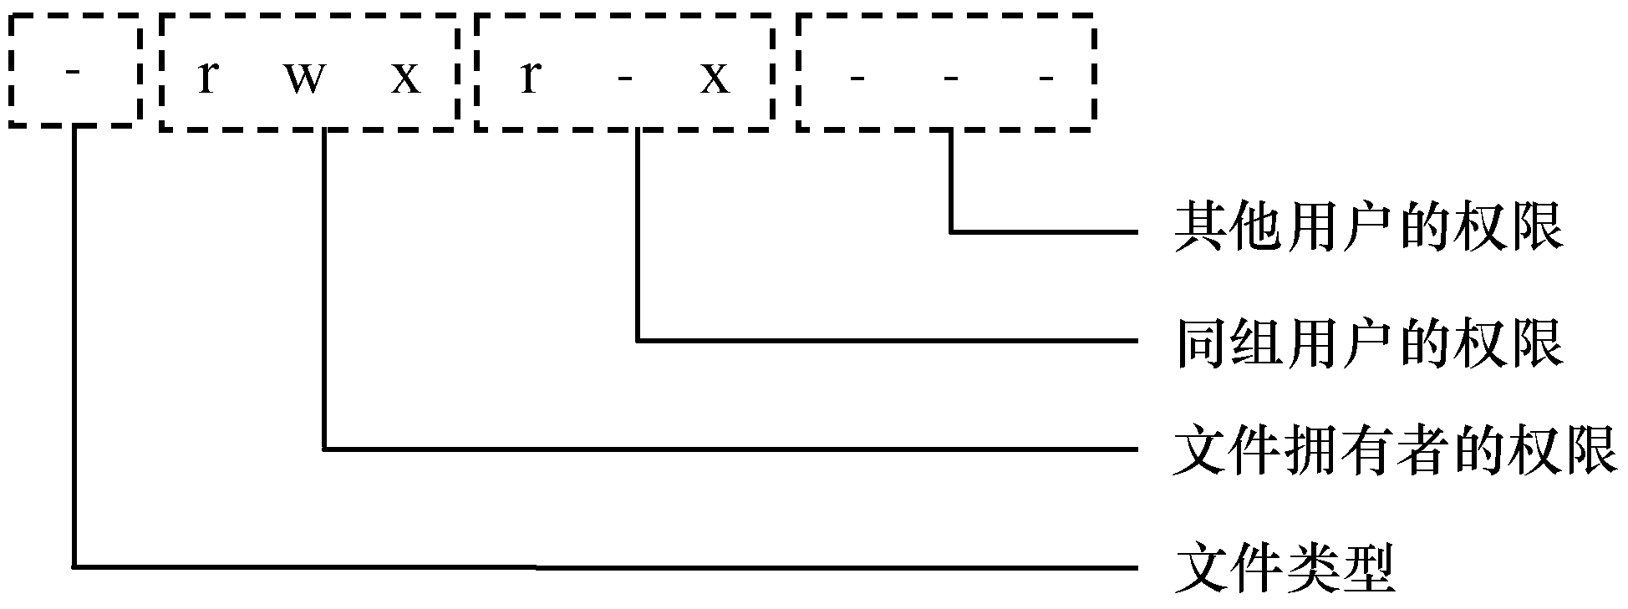
UNIX 文件存取权限示意图

Slide 48
存取权限位共有9 bit位，分为3组，用以指出不同类型的用户对该文件的访问权限。权限有3种：
r 允许读；
w 允许写；
x 允许执行。
用户有3种类型：
owner 该文件的属主；
group 在该文件所属用户组中的用 户，即同组用户；
other 除以上二者外的其他用户。

Slide 49
特殊权限位
  有时没有被授权的用户需要完成某些要求授权的任务,UNIX允许对可执行的目标文件（只有可执行文件才有意义）设置SUID或SGID。
  例如passwd程序，对于普通用户，它允许改变自身的口令，但不能拥有直接访问/etc/passwd文件的权力，以防止改变其他用户的口令。
  为了解决这个问题，一个进程执行时就被赋予4个编号，以标识该进程隶属于谁，分别为实际和有效的UID，实际和有效的GID。有效的UID和GID用于系统确定进程对于文件的存取许可。

Slide 50
UNIX网络服务的安全管理
  网络访问控制：关闭不必要的服务、有选择地允许主机建立连接
  UNIX的安全审计：系统的安全审计就是对系统中有关安全的活动进行记录、检查及审核。 包括对连接时间日志、进程统计日志 、错误日志等；最常用的大多数版本的UNIX都具备的审计服务程序是syslogd

Slide 51
操作系统安全--- Windows NT/2000的安全
Windows NT/2000具有模块化的设计结构。该操作系统由一组软件模块构成，称为执行程序服务，运行在内核模式下。在内核模式之上的是用户模式，用户模式由非特权的服务组成，称为保护子系统，它们的启动由用户来决定。
Windows NT/2000的安全性依赖于Windows NT/2000的核心层，它们在每个层次提供一致的安全模型。Windows NT/2000的安全模型由几个关键的安全子系统构成，这些安全子系统控制着整个Windows NT/2000操作系统，是与操作系统密不可分的。

Slide 52
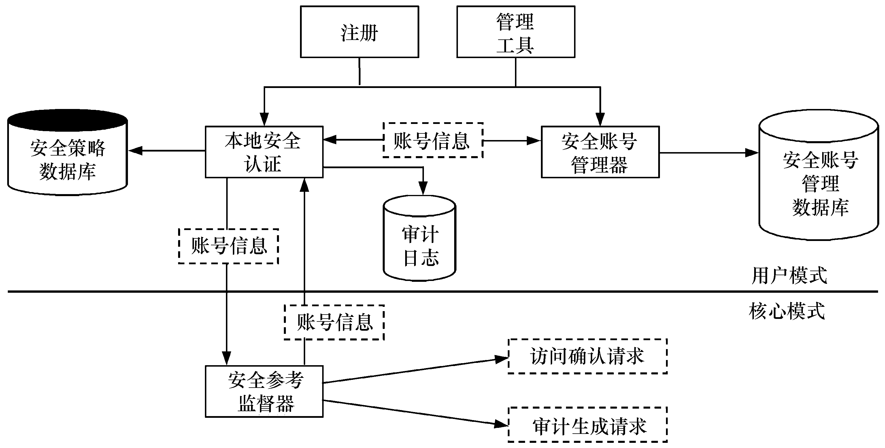
Windows NT/2000的安全模型

Slide 53
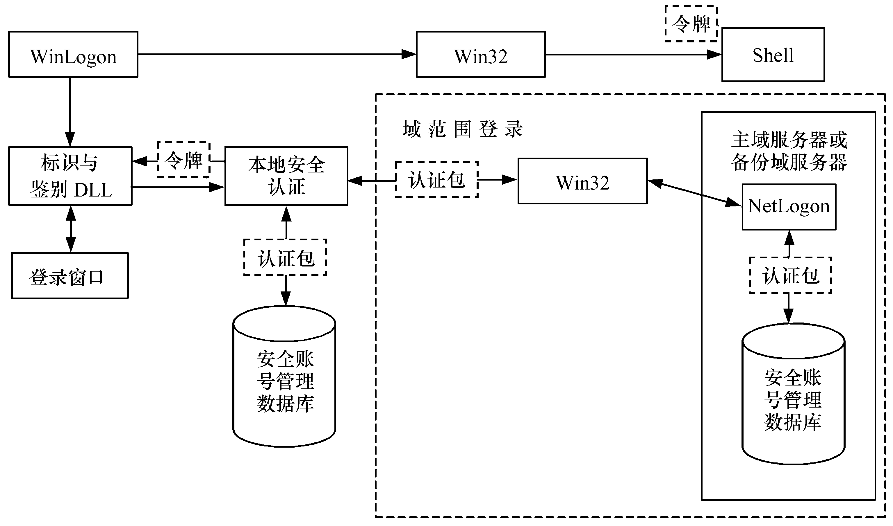
登录认证过程
Windows NT/2000的本地登录控制过程比较繁琐，但每一步对建立一个安全环境和用户能够完成有用的工作都是必要的。
4. 如果用户具有有效的用户名和口令，则本地安全认证产生一个访问令牌，包括用户账号SID和用户工作组SID。访问令牌也将得到用户的特权（LUID），然后该访问令牌传回WinLogon进程。
1.用户按Ctrl+Alt+Del键，引起硬件中断，被系统捕获，这样使操作系统激活WinLogon进程
5. WinLogon进程传送访问令牌到Win32模块，同时发出一个请求，以便为用户建立登录进程。
6.登录进程建立用户环境，包括启动Desktop Explorer和显示背景等。
3. WinLogon进程发送账号名和加密口令到本地安全认证（LSA）
2.WinLogon进程通过调用标识与鉴别DLL，将登录窗口（账号名和口令登录提示符）展示在用户面前。
图4.5 本地登录过程

Slide 54
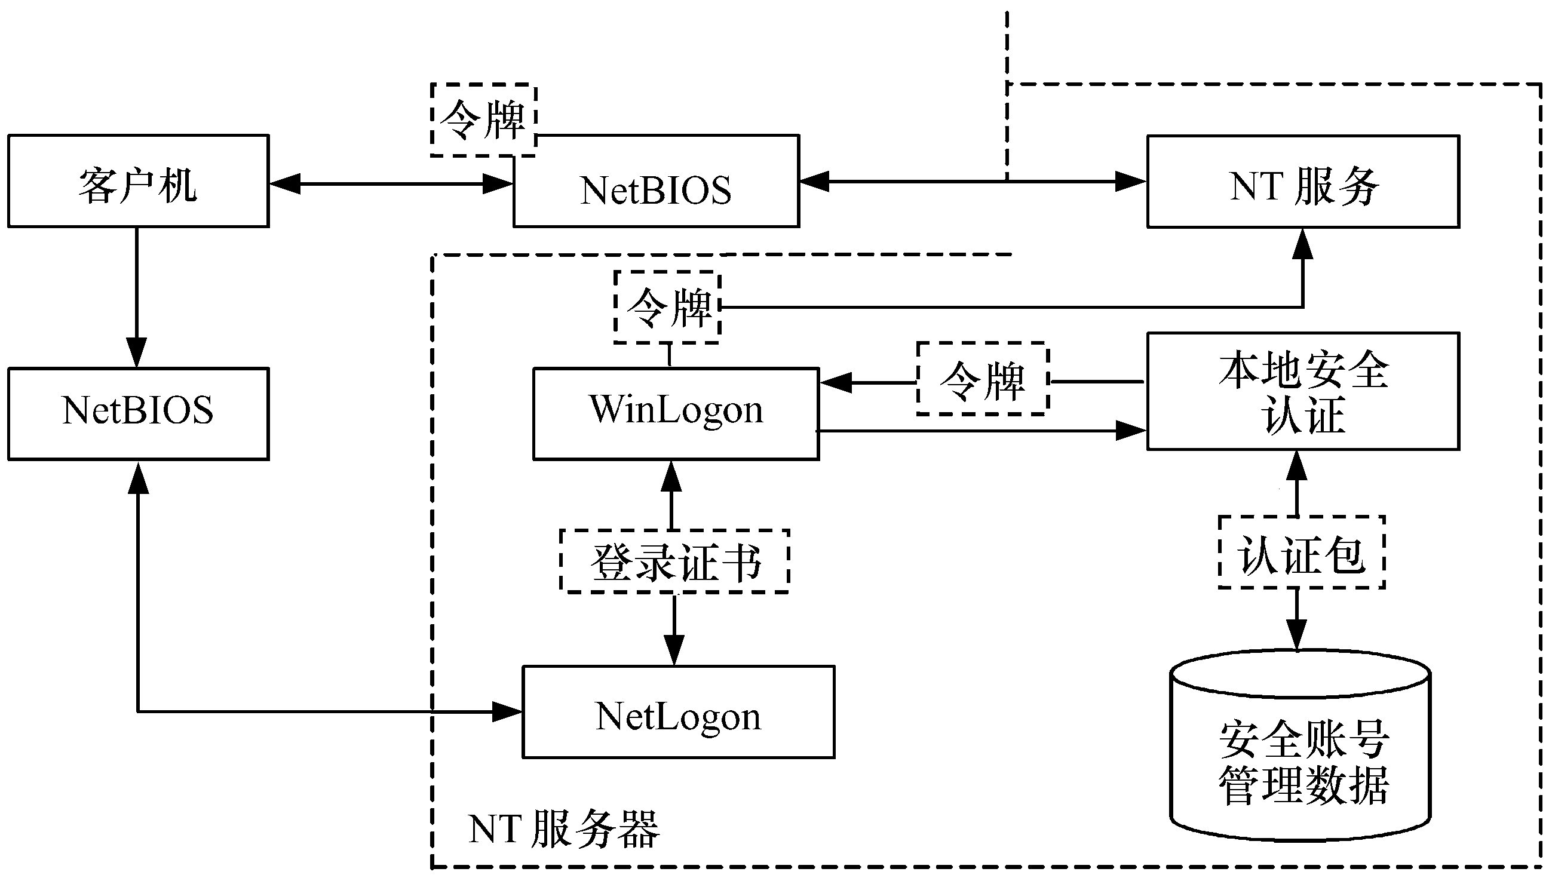
5. WinLogon进程将访问令牌传送到Windows NT/2000的Server服务，它将访问令牌与被客户机打开的NetBIOS连接联系起来。
1.用户将用户名和口令输入到网络客户机软件的登录窗口。
4.如果用户具有有效的用户名和口令，则本地安全认证产生一个访问令牌，包括用户账号SID和用户工作组SID 。
3.服务器的WinLogon进程发送账号名和加密口令到本地安全认证。
2.客户机软件打开NetBIOS，连接到服务器的NetLogon服务上，该客户机软件对口令加密，发送登录证书到服务器的WinLogon进程。
网络登录Windows NT/2000服务器的过程

Slide 55
Windows NT/2000访问控制
  Windows NT/2000的安全性达到了橘皮书C2级，实现了用户级自主访问控制。
  为了实现进程间的安全访问，Windows NT/2000中的对象采用了安全性描述符（Security Description）。
  安全性描述符主要由用户SID(Owner)、工作组SID(Group)、访问控制列表（DACL）和系统访问控制列表（SACL）组成。

Slide 56
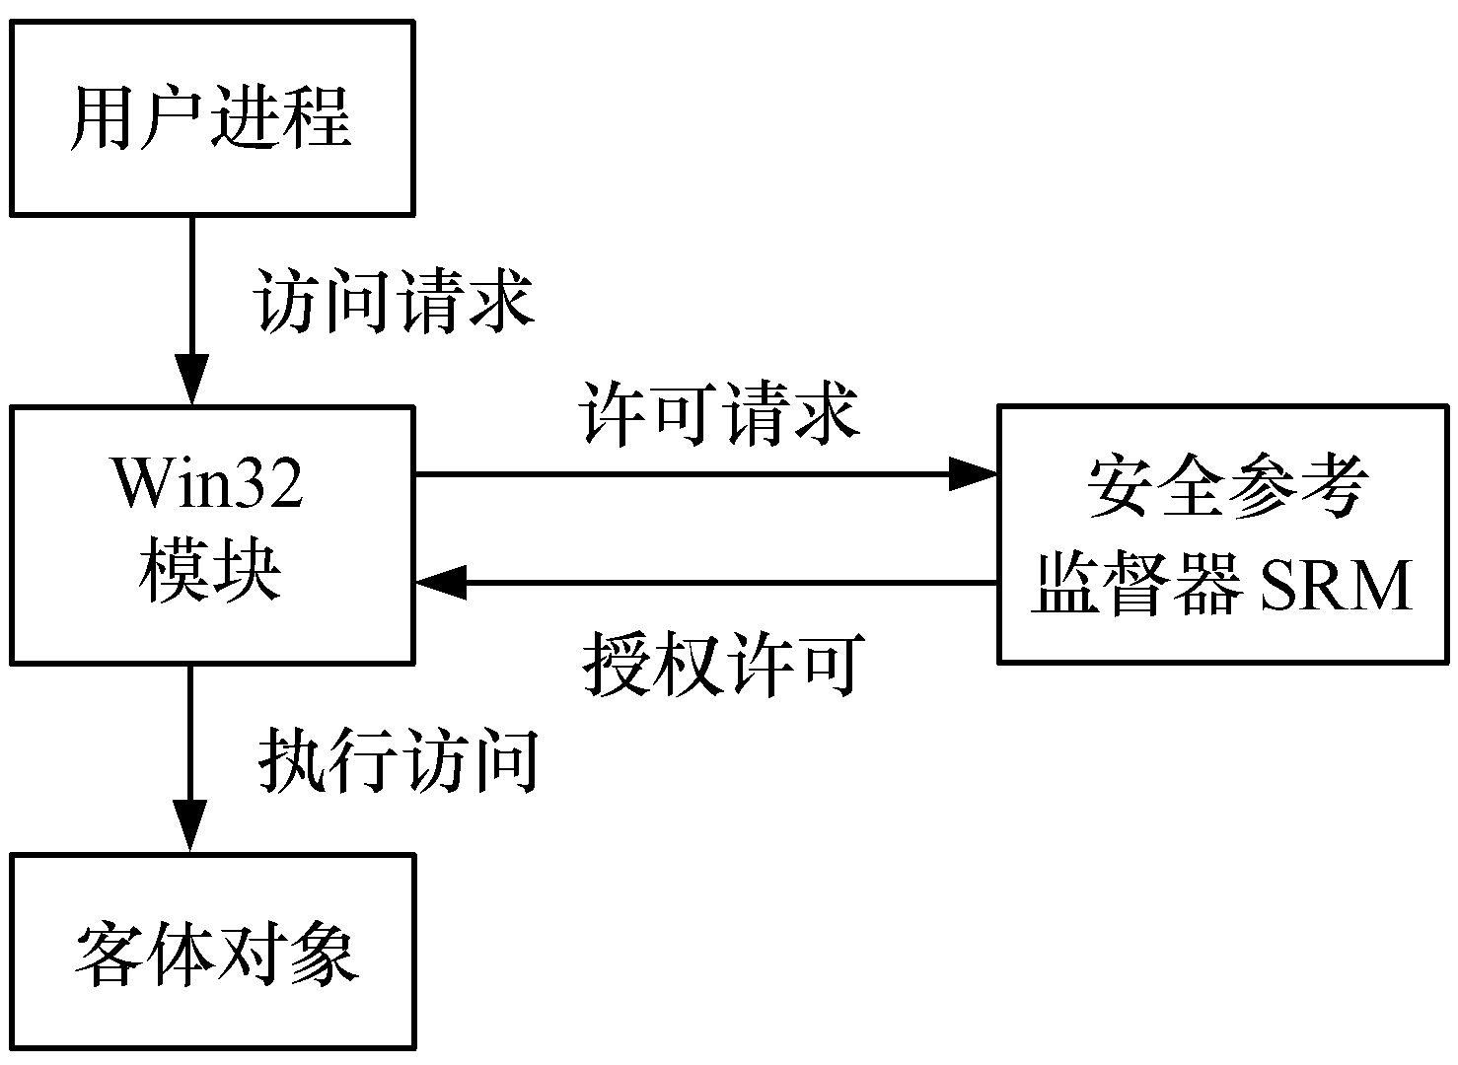
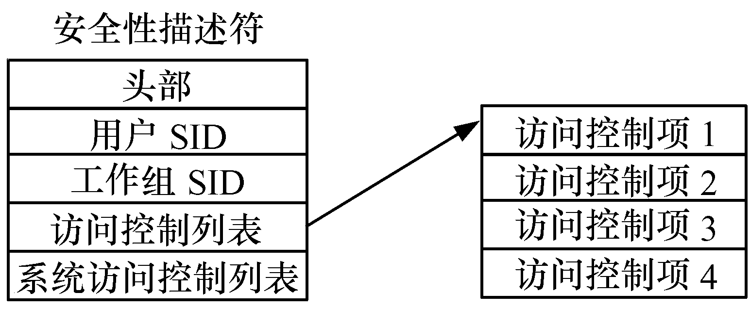
NTFS主要采用两种措施对文件系统进行安全性保护：一是对文件和目录的权限设置，二是对文件和目录进行加密。
Windows NT的客体访问示意图
文件和目录的权限:NTFS文件系统上的每个文件和目录在创建时创建人就被指定为拥有者。拥有者控制着文件或目录权限设置，并能赋予其他用户的访问权限。
安全性描述符的构成

Slide 57
NTFS为了保证文件和目录的安全性和可靠性，制定了以下的权限设置规则。
  只有用户在被赋予权限或是属于拥有这种权限的组，才能对文件或目录进行访问。
  “拒绝访问”权限优先级高于其他所有权限。
  权限是积累的。
  文件权限始终优先于目录权限。
  当用户在相应权限的目录中创建新的文件和子目录时，创建的文件和子目录继承该目录的权限。
  创建文件和目录的拥有者，总是可以随时更改对文件或目录的权限设置来控制其他用户对该文件或目录的访问。

Slide 58
基于六层网络安全体系的网络安全解决方案
原则:多层次 、全方位、分布式的大型校园网络安全解决方案;
多层次:方案满足物理安全、链路安全、网络级安全、信息安全、应用安全和用户安全,多道防御线;
全方位:方案覆盖了从静止的被动防御到动态的主动防御。
分布式:采取的安全措施是从主机到网络分布式的结构;

Slide 59
常规网络安全措施
物理安全保证:产品保健、运行安全、防电磁辐射和确保安全采用有效措施。
通信链路安全:在局域网络采用划分VLAN实现;远的采用加密机；
基于PKI的身份认体系:身份认证系统,减少攻击;
漏洞扫描与分析定期检测分析,修补漏洞,定期检查;
分布式入侵检测与病毒防护:在每台机器装一台网络入侵检测与病毒防护系统,可以实时更有效的防御;
网络审计系统:对流网络系统的全部信息流进行过滤和分析;
系统级安全:操作系统是网络,对于重要的主机,,尽量采用安全的操作系统与数据库系统，以及操作系统加固系统;
桌面级安全:采用桌面级的防病毒软件,对重要的主机还要安装基于主机的入侵系统和安全审计（桌面审计系统）。

Slide 60
应急响应和灾难恢复:是安全技术中的重要一环,良好的备份和恢复机制,可以在攻击时候造成的损失时尽快地恢复数据和系统服务;
采用网页防篡改和恢复技术来保护WEB页面的安全;

Slide 61
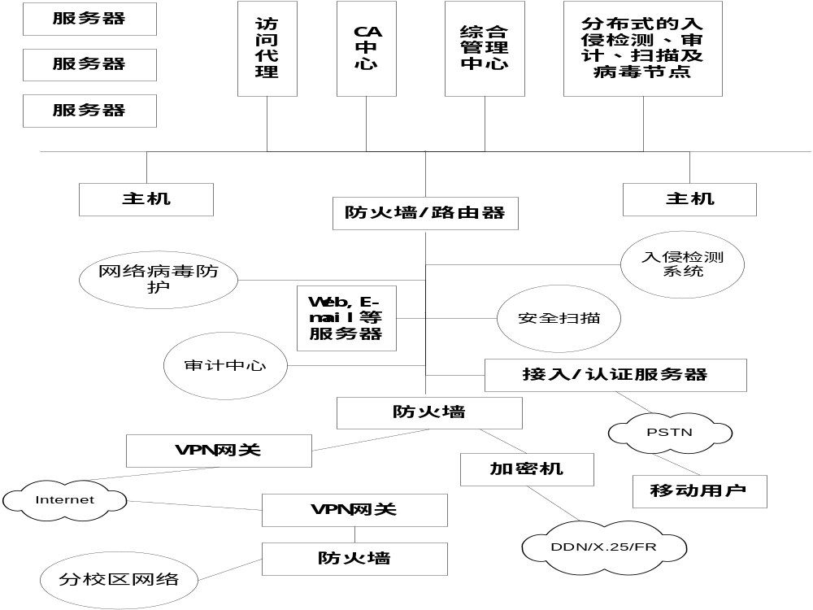

Slide 62
基于六层网络安全体系的企业网络安全解决方案
企业在建立、实施企业级的信息与网络系统安全体系时，需要全面考虑信息网络的风险分析与评估、信息网络安全需求分析、信息网络整体安全策略、信息网络安全的技术标准与规范、安全体系的设计、安全产品的测试选型、工程实施与监理、信息网络安全教育与技术培训、安全审计等方面。只有这样才能实现真正意义的信息系统的安全。
一个完整的安全体系和安全解决方案，必须根据企业网络体系结构和网络风险分析的具体情况来确定的。没有一个“以不变应万变”的通用的安全解决方案。
从目前安全技术的总体发展水平与诸种因素情况来看，绝对安全是不可能的，只能通过一定的措施把风险降低到一个可接受的程度是切实可行的。

Slide 63
企业网络安全需求分析
一个典型的具有相当规模的企业网络系统应该是一个跨地域的广域网，有比较重要的业务应用和关键的数据服务器，有多个具有大量桌面系统的局域网，有Internet出口，提供拨号接入服务，同时有与合作伙伴的外部连接，安全方面需求，具体表现在以下几个方面：
1、不能存在弱点漏洞与不当的系统配置。
2、网络系统能阻止来自外部的攻击行为和防止内部职工的违规操作行为。
3、企业网络系统和外界的网络系统具有安全隔离，以及良好的安全边界。
4、企业广域网无论是租用电信部门的线路，还是使用Internet网络，其通信过程是安全的。
5、企业的敏感信息、包括技术专利等信息，要实行有效监控不能被内部员工转移。
6、希望大量的工作桌面系统是安全的。
7、希望安全系统是可管理的。

Slide 64
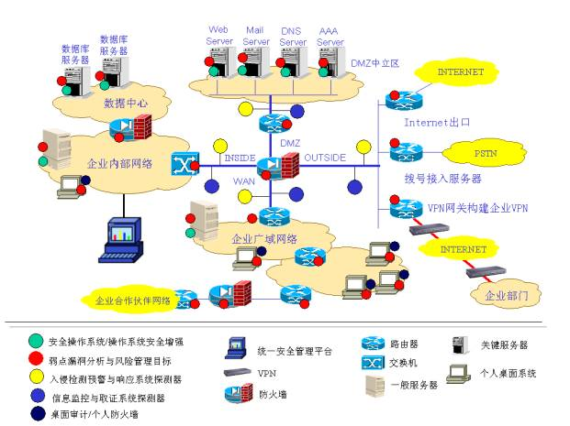
防火墙布控在Internet出口，拨号接入入口，企业关键服务器的前端和与合作伙伴的连接出口，实现企业网络系统与外界的安全隔离,保护企业的关键信息资产和网络组件
操作系统是网络系统的基础，安装操作系统安全加固软件，增强操作系统的安全性。
在通信链路级，部署VPN 安全网关，为企业建立利用Internet 资源的安全通道，实现流量管理、服务质量管理和传输信息的加密，减少企业租用专线建设的昂贵费用。
在网络关键点部署入侵检测系统，针对大量的入侵行为、违规操作进行预警与响应，阻止来自内部和透过防火墙的攻击行为。
在骨干链路上部署网络审计系统，实现信息监控与取证，对流经网络系统的全部信息流进行过滤和分析，有效地对敏感信息进行基于规则的监控和响应；对犯罪行为进行路由与反路由跟踪，为打击违法犯罪活动提供证据。
在内部网上部署统一安全管理平台，对部署在网络中的安全设备进行管理和协同
在网络设备和主机设备上部署漏洞扫描器如SNIFFER等,定期检测分析、修补弱点漏洞，定期检查，纠正网络系统的不当配置，保证系统配置与安全策略的一致。减少攻击者可以用来进行攻击的“机会”。
在个人PC机上部署桌面审计系统，对基于Windows系统的PC机，进行实时的信息、行为的分析，对违规行为实施基于策略的响应，保证了个人桌面系统的安全。

Slide 65
P28 3,4,6,8,9
P44 1,2,3

Slide 66
谢 谢 ！

